Slide 1

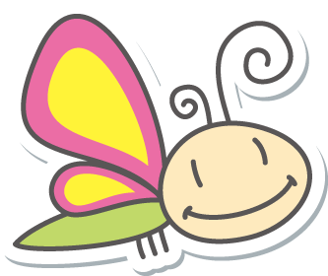


TIẾT: 92,93
VUA CHÍCH CHÒE
Notes:
12

Slide 2

KHỞI ĐỘNG
Notes:
12

Slide 3
Đã bao giờ em bị người khác chê bai về nét ngoại hình của mình chưa? Hay em đã khi nào buông lời chê bai người khác về nét ngoại hình đặc biệt của họ chưa? Những lúc đó em cảm thấy thế nào?

Slide 4
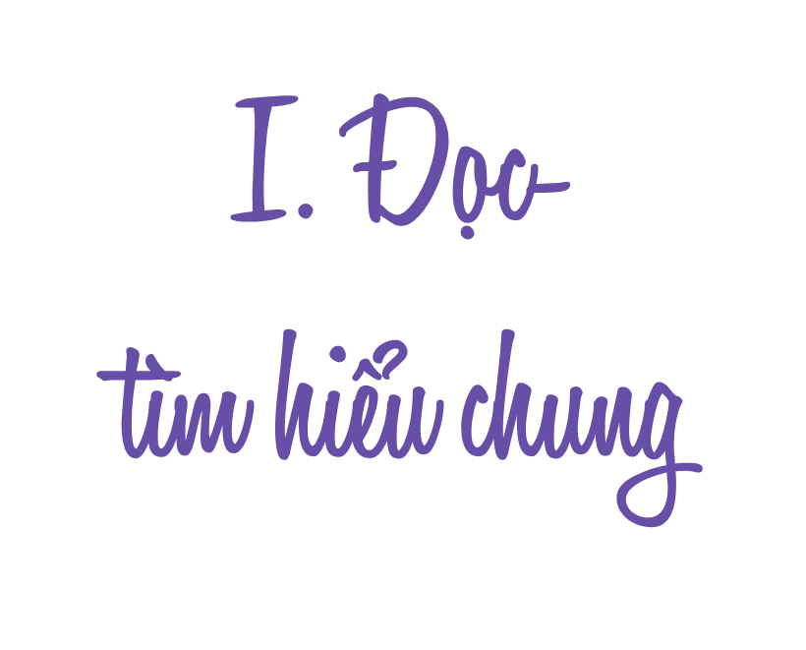
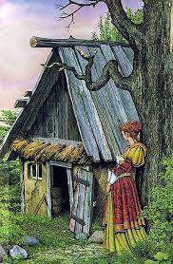

Slide 5


a. Đọc
- Đọc diễn cảm, lưu loát, ngắt nghỉ đúng; chú ý lời đối thoại của các nhân vật.
Notes:
Giáo án của Thảo Nguyên 0979818956

Slide 6
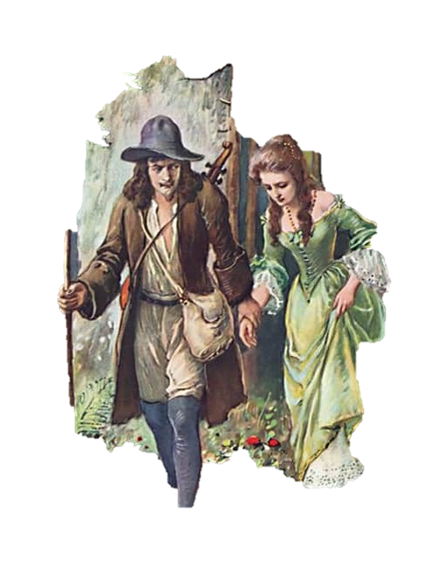
b. Chú thích
- Phò mã: con rể của vua
Thịnh nộ: nổi giận, giận giữ cao độ
Ẩm ương: dở, không bình thường
Hiệp sĩ: người đàn ông có tài võ nghệ, có vị trí nhất định trong xã hội, là người hành động vì nghĩa, bênh vực kẻ yếu
Thượng vàng hạ cám: đủ các thứ, từ cao quý đến tầm thường
Độn thổ: trốn, ẩn xuống đất
Notes:
Giáo án của Thảo Nguyên 0979818956

Slide 7


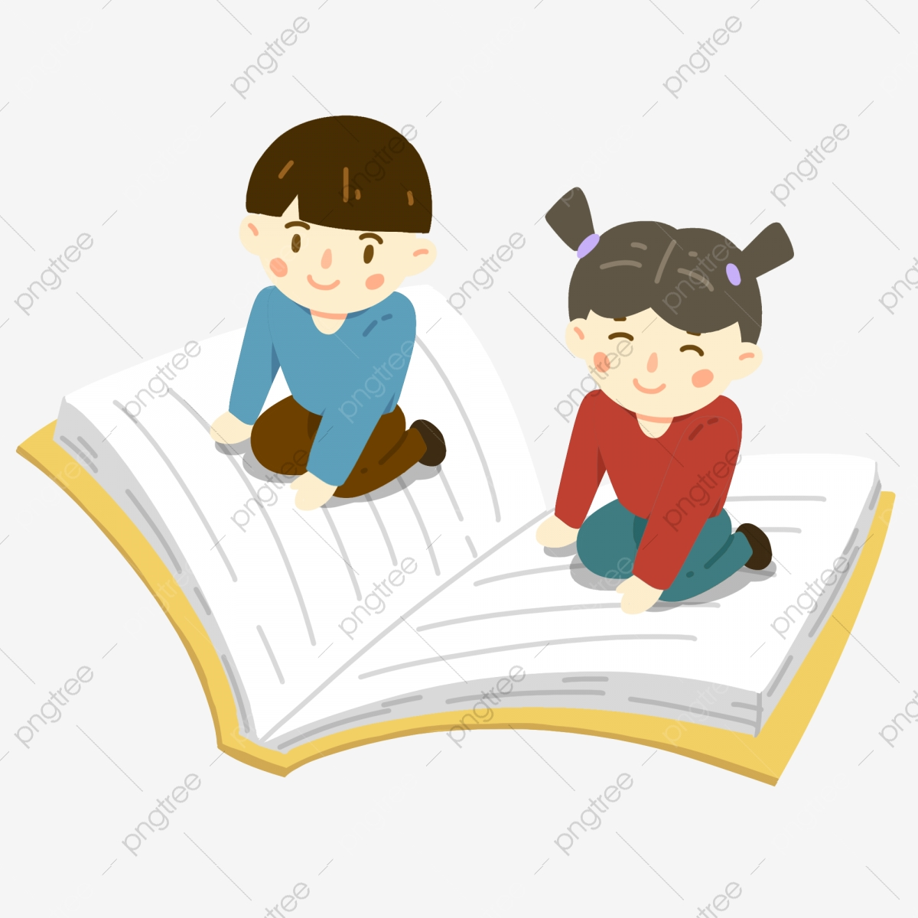
Văn bản có xuất xứ như thế nào? Giới thiệu nét chính về văn bản như: thể loại, phương thức biểu đạt chính, ngôi kể?
Chuyện kể về ai? Về điều gì? Em hãy kể tóm tắt truyện?
Nêu bố cục của văn bản. Có thể chia theo cách khác?

Slide 8
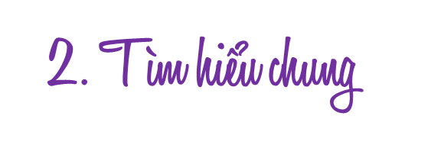
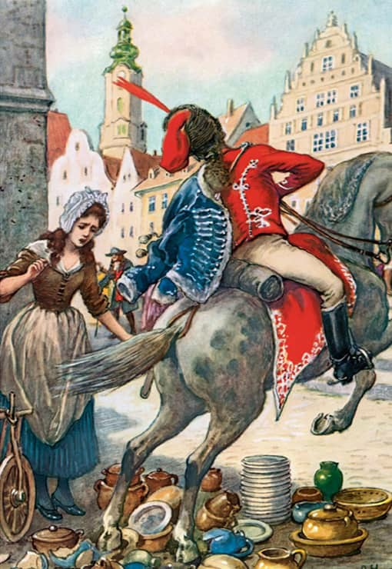
b. Tác phẩm “Vua chích chòe”
- Thể loại: truyện cổ tích
- Xuất xứ: Truyện cổ Gờ-rim, theo Lương Văn Hồng dịch, NXB Văn học, Hà Nội, 2018, tr.625-630
- Ngôi kể: ngôi thứ 3
- PTBĐ: tự sự
Notes:
Giáo án của Thảo Nguyên 0979818956

Slide 9

Là truyện kể gia đình cho trẻ em là một tập hợp các truyện cổ tích tiếng Đức lần đầu tiên được xuất bản năm 1812 bởi Anh em nhà Grimm, Jacob và Wilhelm.
- UNESCO chính thức công nhận Truyện cổ Grimm là di sản văn hóa thế giới.

Slide 10
Sắp xếp các sự việc chính trong truyện theo thứ tự hợp lí?
1
Nhà vua có một cô con gái xinh đẹp tuyệt trần, nhưng vô vùng kiêu ngạo
Công chúa khóc hối lỗi và hai người làm đám cưới với nhau.
Nhà vua gả công chúa cho gã hát rong, công chúa theo gã về nhà
Vua cha mở yến tiệc, mời các chàng trai đến dự để tìm phò mã
Công chúa dần dần làm nhiều việc: dọn nhà, làm bếp, đan sọt, dệt vải…
Vua chích chòe giải thích mọi việc cho công chúa khi cô làm phụ bếp cho đám cưới của vua.
Công chúa chê hết người này đến người khác, khiến vua cha tức giận ban quyết định sẽ gả cô cho người ăn mày đều tiên đi qua hoàng cung.
Công chúa tiếc nuối vì không lấy vua chích chòe khi thấy rừng, thảo nguyên xanh và thành phố của vua
8
4
2
6
7
3
5
Notes:
Giáo án của Thảo Nguyên (0979818956)

Slide 11
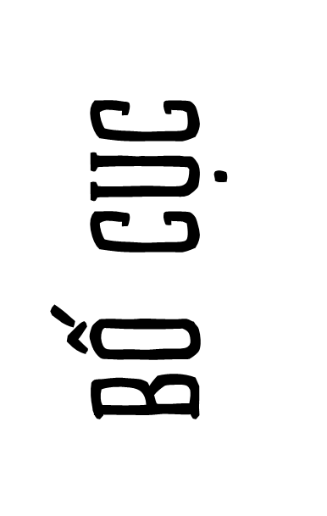

Phần 1: Từ đầu đến “Vua chích chòe”
➔ Giới thiệu nhân vật và tính huống truyện
Phần 2: Tiếp đến “ sợ hãi giật tay lại”
➔ Các thử thách của nhân vật
Phần 3: Phần còn lại
➔ Kết thúc có hậu
Notes:
Giáo án của Thảo Nguyên (0979818956)

Slide 12
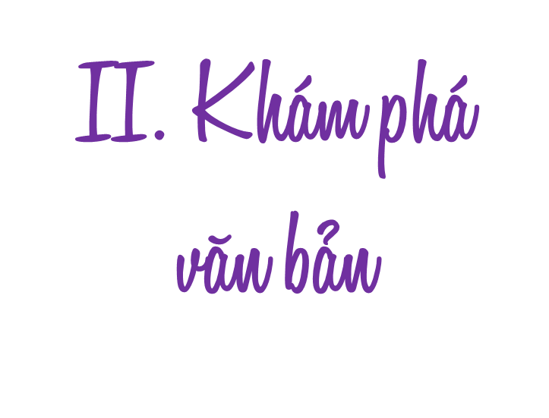
Notes:
Giáo án của Thảo Nguyên (0979818956)

Slide 13
1. Đặc điểm nhân vật

Slide 14
a. Nhân vật công chúa
V1
V2
V1: Ngoại hình, gia thế.
V2: Thái độ trong buổi kén phò mãi.
V3: Đánh giá về tính cách, con người.
V3

Slide 15
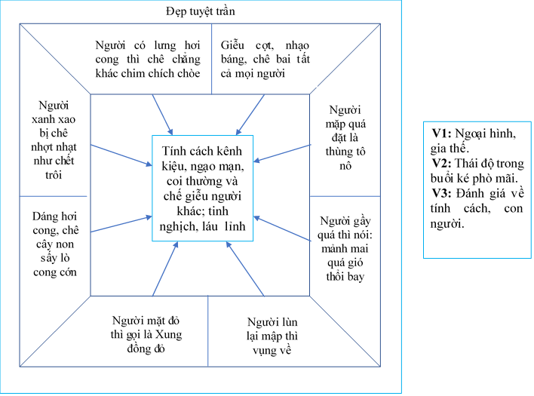

Slide 16
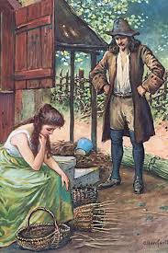
* Xuất thân, ngoại hình
Con gái duy nhất của vua, được chiều chuộng, sống giàu sang
Nhan sắc xinh đẹp tuyệt trần
* Đặc điểm tính cách, hành động
- Tình huống truyện: nhà vua mời các chàng trai khắp các nước đến dự tiệc linh đình để chọn phò mã.
- Tính cách, hành động:
+ Từ chối mọi chàng trai đến cầu hôn
+ Chế giễu, nhạo báng, mải mai ngoại hình của họ
Notes:
Giáo án của Thảo Nguyên 0979818956

Slide 17
* Sự giễu cợt của cô đối với các chàng trai
Người thì nàng cho là quá mập, đặt tên là “thùng tô-nô”
Người mảnh khảnh thì nàng nói “mảnh khảnh thế thì gió thổi bay”.
Người lùn thì nàng chê “lùn lại mập thì vụng về lắm”.
Người xanh xao bị nàng đặt tên là “nhợt nhạt như chết đuối”.
Người mặt đỏ như gấc, nàng gọi Xung đồng đỏ.
Người đứng dáng hơi cong, nàng chê "cây non sấy lò cong cớn".
Người có cái cằm hơi cong chẳng khác gì chim chích chòe, nàng khiến người đó bị gọi là Vua chích chòe.
➔ CON NGƯỜI KIÊU NGẠO, KÊNH KIỆU, COI THƯỜNG NGƯỜI KHÁC
Notes:
Giáo án của Thảo Nguyên 0979818956

Slide 18
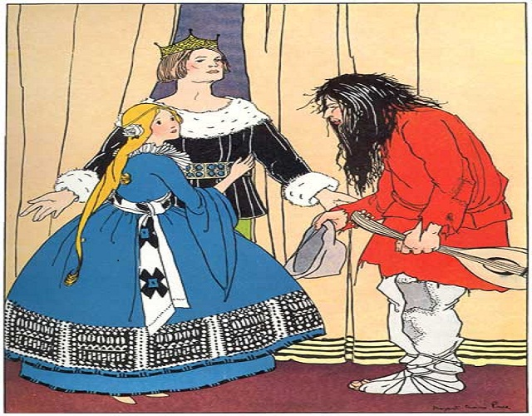

Ai là người đưa ra sự trừng phạt cho công chúa?
2. Những hình phạt mà công chúa phải trải qua.
3. Những hình phạt đó có ý nghĩa như thế nào?
Notes:
Giáo án của Thảo Nguyên (0979818956)

Slide 19
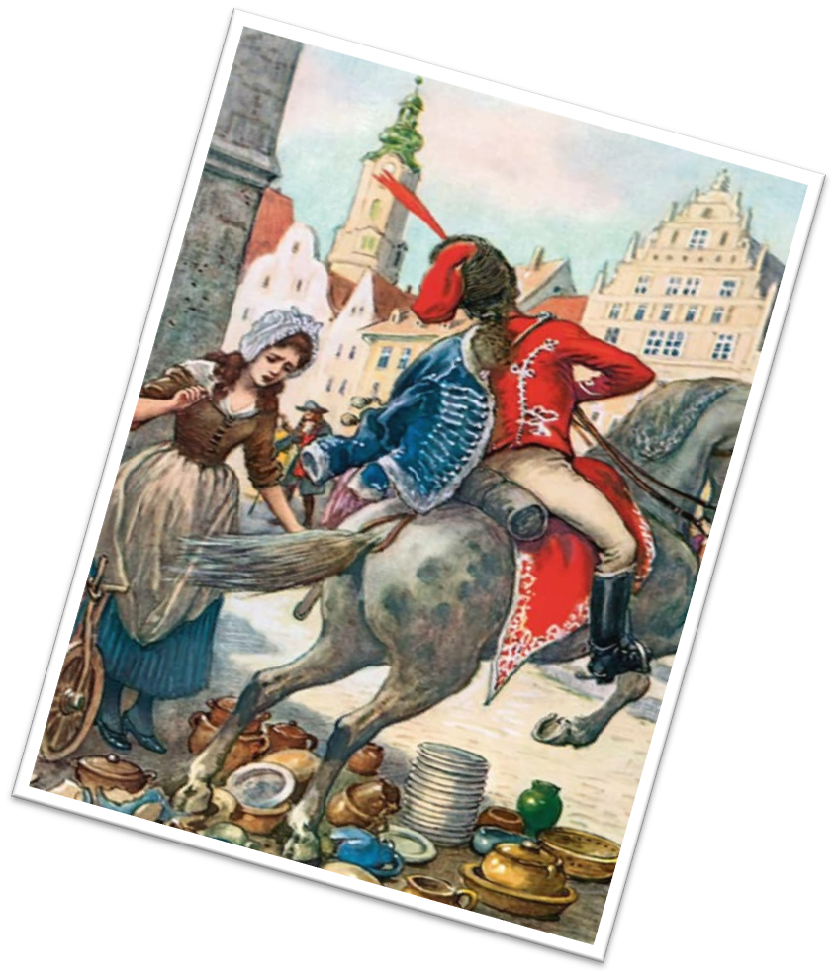
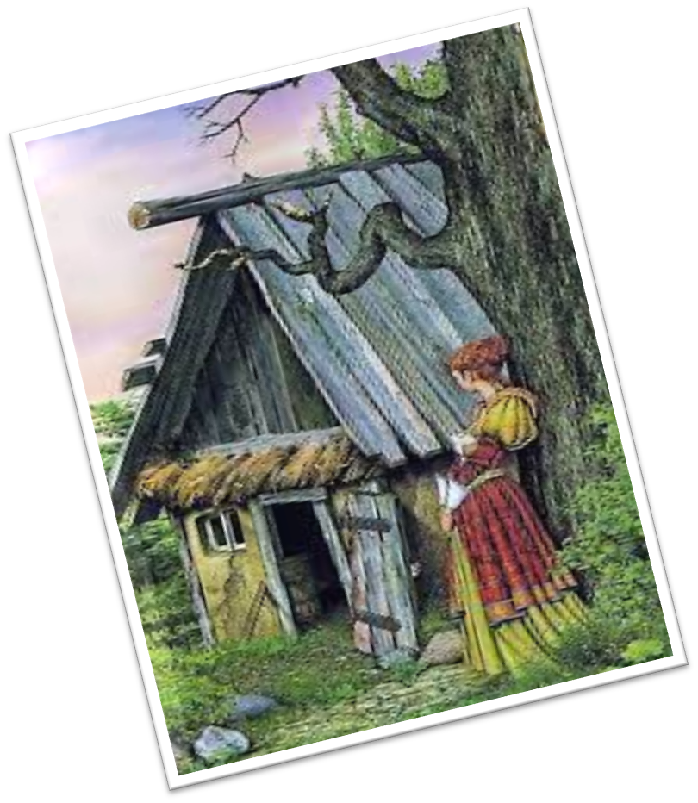
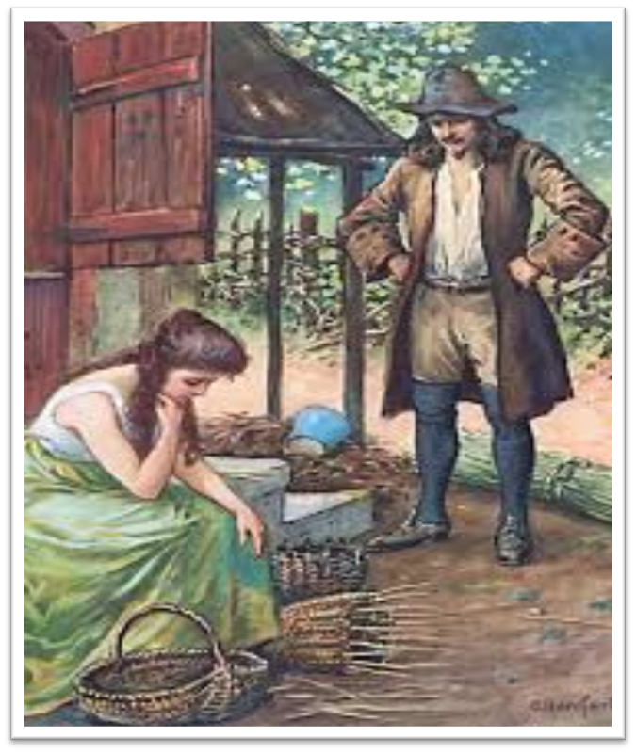
* Sự trừng phạt và những thử thách đối với công chúa
NHỮNG THỬ THÁCH ĐỐI VỚI CÔNG CHÚA
Đối diện với cuộc sống nghèo đói: túp lều nhỏ xíu, bữa cơm đạm bạc
Làm nhiều công việc mưu sinh: làm bếp, đan sọt, dệt vải...
Chịu sự nhạo báng của người khác
Notes:
Giáo án của Thảo Nguyên 0979818956

Slide 20
c. Sự trừng phạt và những thử thách đối với công chúa
Ý NGHĨA CỦA SỰ TRỪNG PHẠT VÀ NHỮNG THỬ THÁCH
+ Mô típ quen thuộc trong truyện cổ tích
+ Trừng phạt tính kiêu căng, ngông cuồng
+ Giúp công chúa nhận ra những điều sai trái của mình mà biết sửa sai.
+ Thể hiện tình yêu, sự quan tâm của người cha dành cho con
Notes:
Giáo án của Thảo Nguyên 0979818956

Slide 21
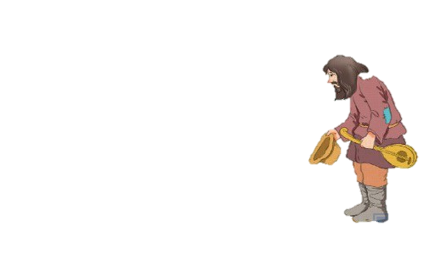
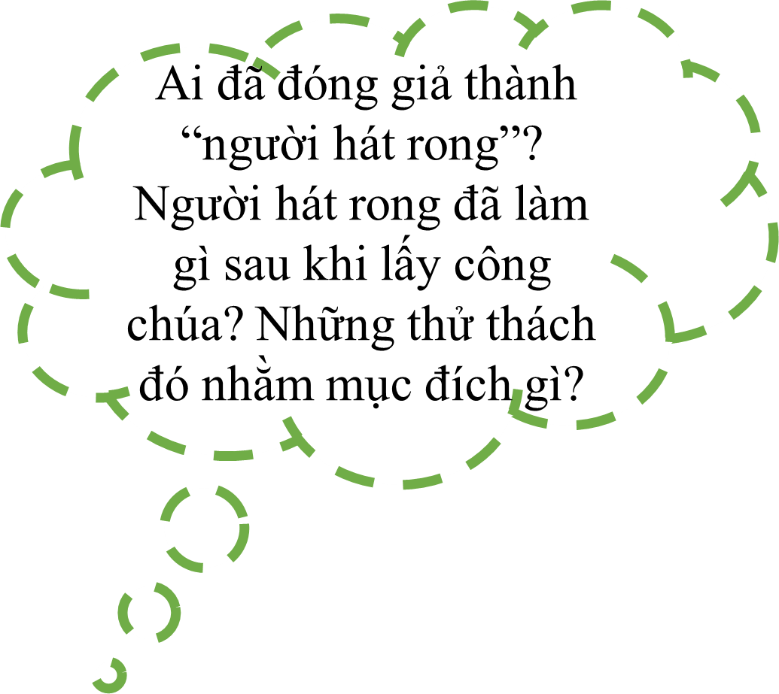
b. Nhân vật vua chích chòe

Slide 22
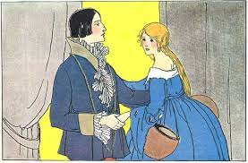
b. Nhân vật vua chích chòe
Xuất thân
Là vua của một nước, cái tên “Vua chích chòe” là do công chúa chế giễu mà có.
Hành động
Tính cách
- Đến cầu hôn công chúa nhưng bị từ chối.
- Đóng giả người hát rong để tạo nhiều thử thách cho công chúa
- Thông minh, kiên nhẫn, điềm tĩnh
- Là người tình cảm, chung thủy
Notes:
Giáo án của Thảo Nguyên (0979818956)

Slide 23
Kiểu nhân vật giả mạo: mang đến thử thách cho nhân vật, ban tặng phần thưởng và những sự trừng phạt cho nhân vật chính (nhân vật chức năng)
Notes:
Giáo án của Thảo Nguyên (0979818956)

Slide 24
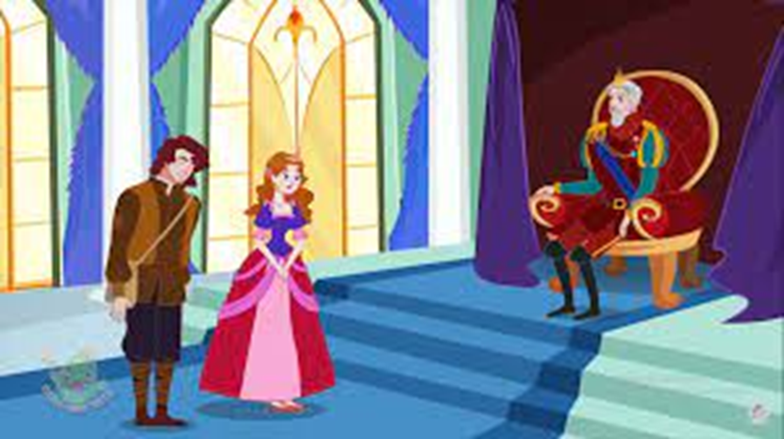
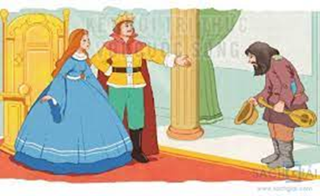
Người đóng vai, người giả mạo,... là một mô -típ nhân vật hấp dẫn, thú vị trong thế giới cổ tích.
Đây là một kiểu nhân vật thường có chức năng chính là thử thách nhân vật chính, sau đó là ban thưởng hoặc trừng phạt.

Slide 25
2. Kết thúc truyện và bài học
a. Kết thúc truyện
? Câu chuyện kết thúc như thế nào?
? Kết thúc truyện, người kể chuyện nói: "Tôi tin rằng, tôi và các bạn đều có mặt trong buổi lễ cưới". Theo em, điều này có hợp lý không? Vì sao?
- Công chúa nhận ra sai lầm của mình và biết sữa lỗi và kết hôn với vua chích chòe
➔ Kết thúc có hậu
- Câu “ tôi tin rằng… lễ cưới.”
→ Lời nói bông đùa, cho thấy đây chỉ là một câu chuyện hư cấu.
➔ Công thức kết truyện quen thuộc trong truyện cổ tích nước ngoài.
Notes:
Giáo án của Thảo Nguyên (0979818956)

Slide 26
b. Bài học từ truyện
Mỗi người sinh ra đều là một cá thể riêng, bình đẳng, độc lập, có những đặc điểm riêng của mình.
Không ai có quyền coi thường, nhạo báng đặc điểm riêng đó.
Nếu chỉ chăm chăm vào chê bai người khác, sẽ có ngày bị gặp quả báo.
Bài học về bao dung, tình yêu thương đối với những người biết sửa đổi, biết trân trọng người khác và biết trân trọng bản thân mình.
Notes:
Giáo án của Thảo Nguyên (0979818956)

Slide 27
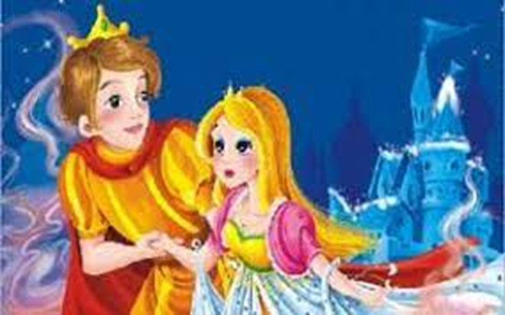
Kết thúc truyện, người kể truyện nói: “Tôi tin rằng, tôi và bạn đều có mặt trong buổi lễ cưới”. Theo em, điều này có hợp lí không? Vì sao?

Slide 28

Đây là một câu thoại có ý hài hước, bông đùa
→ Câu chuyện chỉ là một sản phẩm hư cấu, sáng tạo của người kể
“Tôi tin rằng, tôi và bạn đều có mặt trong buổi lễ cưới”.
Là một giả định không có thật

Slide 29
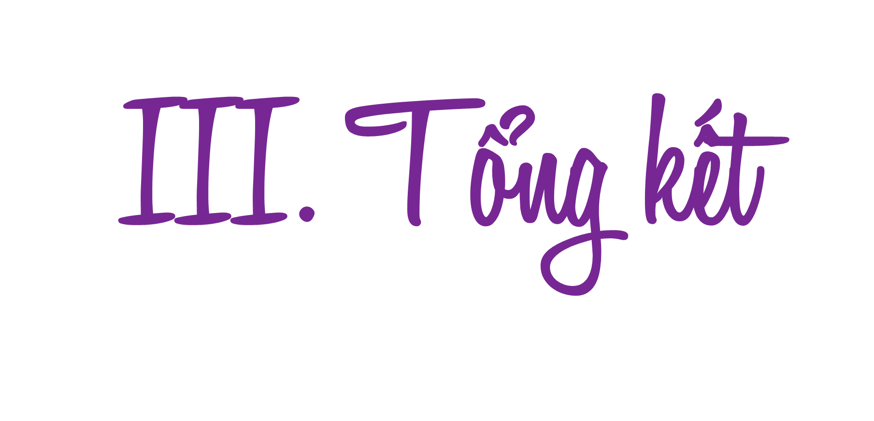
Notes:
Giáo án của Thảo Nguyên (0979818956)

Slide 30


- Sử dụng chi tiết hoang đường, kì ảo
- Motip của truyện cổ tích: mở đầu, kết thúc
- Truyện khuyên con người không nên kiêu ngạo, ngông cuồng thích nhạo báng người khác.
- Thể hiện sự bao dung, tình yêu thương của nhân dân với những người biết quay đầu, hoàn lương
Notes:
Giáo án của Thảo Nguyên (0979818956)

Slide 31




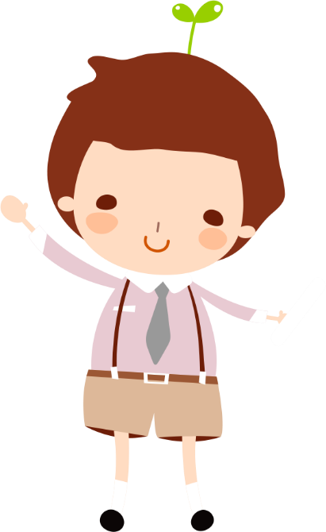
Body shaming- miệt thị cơ thể là hành vi dùng ngôn ngữ để chê bai, phán xét, bình luận ác ý về vẻ ngoài của người khác khiến họ cảm thấy bị xúc phạm và bị tổn thương.
Có bạn cho rằng đây là quyền tự do ngôn luận nên thích nói gì thì nói, có bạn lại nói cần phải từ bỏ thói xấu miệt thị người khác. Em đồng ý với ý kiến nào? Vì sao?
THẢO LUẬN

Slide 32

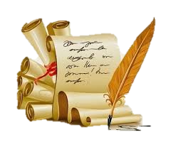
GIẢI CỨU CHIM CÁNH CỤT

Slide 33







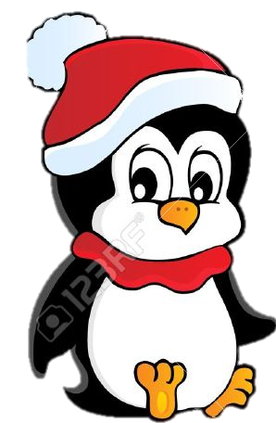
1
5
6
7
8
TIẾP THEO
2
3
Nhân ái
Vị tha
Sẻ chia
Thấu hiểu
4
Tôn trọng
Lịch sự
Khiêm tốn
Hối hận

Slide 34
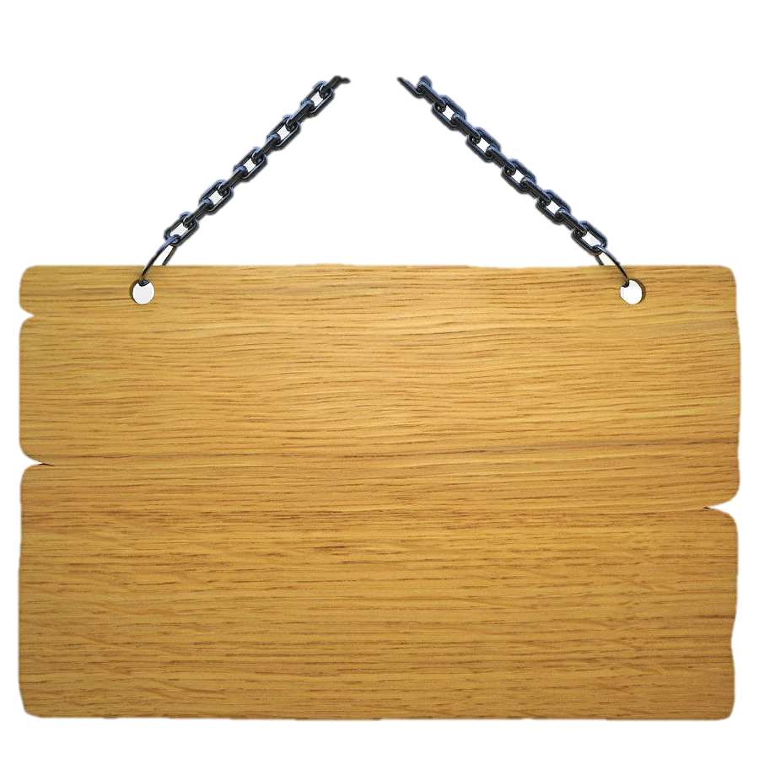

Câu 1. Trong bữa tiệc vua mở ra để chọn phò mã, công chúa không những từ chối hết người này đến người khác, mà còn chế giễu, nhạo báng họ. Điều đó chứng tỏ công chúa là một người:
A. Quá xinh đẹp.
B. Rất thông minh.
C. Tự cho mình tài giỏi.
D. Kiêu ngạo và ngông cuồng.

Slide 35
Câu 2. Vua quyết định gả công chúa cho người hát rong là để
A. Trừng phạt thói kiêu ngạo và ngông cuồng của công chúa.
B. Cho công chúa được trải nghiệm một cuộc sống mới.
C. Thử thách công chúa.
D. Giáo dục công chúa.

Slide 36
Câu 3. Người hát rong (cũng chính là Vua chích choè) muốn công chúa trải qua những thiếu thốn, khổ cực nhằm mục đích
A. Trả thù công chúa, vì nàng đã giễu cợt mình trước mặt mọi người.
B. Để công chúa thấu hiểu cuộc sống của người bình thường.
C. Uốn nắn tính cách của công chúa, để nàng trở thành người vợ hiền thục.
D. Để công chúa dần dần chấp nhận cuộc sống nghèo hèn.

Slide 37
Câu 4. Toàn bộ những thử thách mà Vua chích choè dành cho công chúa xuất phát từ:
A. Tấm lòng nhân hậu.
B. Tình yêu đối với công chúa.
C. Quyền uy của một ông vua.
D. Sự nghiêm khắc của một người chồng.

Slide 38
Câu 5. Cuối cùng, công chúa được Vua chích choè chấp nhận là vì:
A. Nàng rất xinh đẹp.
B. Nàng rất thông minh.
C. Nàng vốn là con vua.
D. Nàng biết hối hận trước những điều sai trái mình đã làm.

Slide 39
Câu 6. Trước khi kết hôn với Vua chích chòe, công chúa đã phải trải qua mấy công việc?
A. 1.
B. 2.
C. 3.
D. 4.

Slide 40
Câu 6. Cuối cùng, công chúa được Vua chích choè chấp nhận là vì:
A. Tấm lòng nhân hậu.
B. Tình yêu đối với công chúa.
C. Quyền uy của một ông vua.
D. Sự nghiêm khắc của một người chồng.

Slide 41
Câu 7. Ý nghĩa của truyện là
A. Cần phải hướng tới hòa bình.
B. Bảo vệ môi trường.
C. Biết tôn trọng và sống chan hòa.
D. Yêu thiên nhiên.

Slide 42
Câu 8. Kết thúc truyện là
A. Công chúa sống cô đơn.
B. Công chúa bị đánh đập.
C. Công chúa mãi mãi sống trong nghòe khó.
D. Công chúa kết hôn với vua chích chòe.

Slide 43
VẬN DỤNG
Notes:
12

Slide 44
viết đoạn văn (5-7 câu) nêu cảm nhận của em về truyện Vua chích choè.
THẢO LUẬN

Slide 45
* Về hình thức: đảm bảo dung lượng, đảm bảo hình thức đoạn văn. Đảm bảo chính tả, cấu trúc ngữ pháp của câu. Trình bày sạch đẹp.
THẢO LUẬN

Slide 46
* Về nội dung: cảm nhận về truyện vua chích chòe.
Giới thiệu cảm nhận chung về câu chuyện.
Cảm nhận về các chi tiết nổi bật, nhân vật của truyện.
Ý nghãi của câu truyện với bản thân và mọi người.
Truyền tải thông điệp.
THẢO LUẬN

Slide 47
Trong những câu chuyện cổ tích nước ngoài mà em đã đọc đã nghe thì truyện cổ tích Vua chích chòe là câu chuyện để lại trong lòng em những ấn tượng vô cùng sâu sắc, bởi nó thể hiện bài học đích đáng cho những kẻ có thói kiêu căng, ngạo mạn. Truyện Vua chích chòe xoay quanh nhân vật cô công chúa ngạo mạn đã chê bai, hạ thấp những người đến cầu hôn mình. Vua cha của công chúa đã trừng phạt con bằng cách sẽ gả cô cho kẻ ăn mày đi ngang qua cung điện.
THẢO LUẬN

Slide 48
Một vị vua bị từ chối trong số đó đã đóng giả làm người hát rong để cho cô công chúa bài học đích đáng. Cô công chúa đã phải trải qua những ngày tháng vất vả, cơ cực để hiểu được nỗi khổ của dân thường và để cô ý thức được rằng cô may mắn như thế nào khi được làm một công chúa. Công chúa sau nhiều thử thách đã hiểu được sai lầm và tự nhủ mình sẽ sống tốt hơn. Câu chuyện là bài học phê phán thói kiêu căng của con người và khuyên răn chúng ta sống đẹp hơn từng ngày.
THẢO LUẬN

Slide 49


HƯỚNG DẪN TỰ HỌC
Bài cũ
Học bài, khái quát nội dung bài học bằng sơ đồ tư duy.
Bài mới:
Soạn bài: Viết bài văn đóng vai nhân vật kể lại truyện cổ tích.

Slide 50
CHÚC CÁC EM
HỌC THẬT TỐT NHÉ!
GIÁO VIÊN:
Notes:
12

